Slide 1
РО 1.4. Основные сервисы Linux для предприятия.
Лекция 4. DHCP-сервер в Linux

Slide 2
Цель лекции и учебный сценарий
Цель: Освоить логику пулов (pools), аренды (leases), опций (options) и резервирования (reservations) сетевых адресов.
Инструмент: Развертывание и конфигурирование ISC DHCP Server в среде Debian/Ubuntu Linux.
Сценарий: Изучаем теорию адресации ➔ пишем конфигурационный файл ➔ запускаем службу ➔ пошагово диагностируем процесс выдачи IP-адреса на клиенте и сервере.

Slide 3
1. Назначение DHCP и принцип работы (Протокол DORA)
DHCP (Dynamic Host Configuration Protocol) — прикладной протокол для автоматического назначения сетевых настроек хостам.
Альтернатива: Ручная статическая настройка каждого узла. Минусы: высокий риск дублирования IP, огромные трудозатраты при масштабировании.

Slide 4
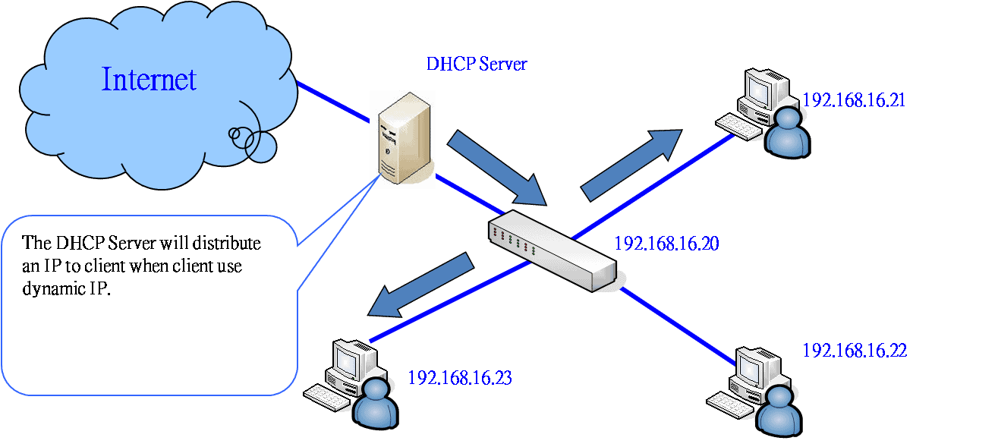

Slide 5
Процесс выдачи IP-адреса состоит из 4 шагов (DORA):
1. Discover (Клиент ➔ Broadcast): «Кто в сети DHCP-сервер? Нам нужен адрес!»
2. Offer (Сервер ➔ Broadcast/Unicast): «Я сервер. Могу предложить IP-адрес 192.168.10.101».
3. Request (Клиент ➔ Broadcast): «Отлично, я выбираю это предложение и прошу закрепить за мной этот IP».
4. Ack (Сервер ➔ Broadcast/Unicast): «Принято. Вот твои сетевые параметры. Запись об аренде создана».

Slide 6
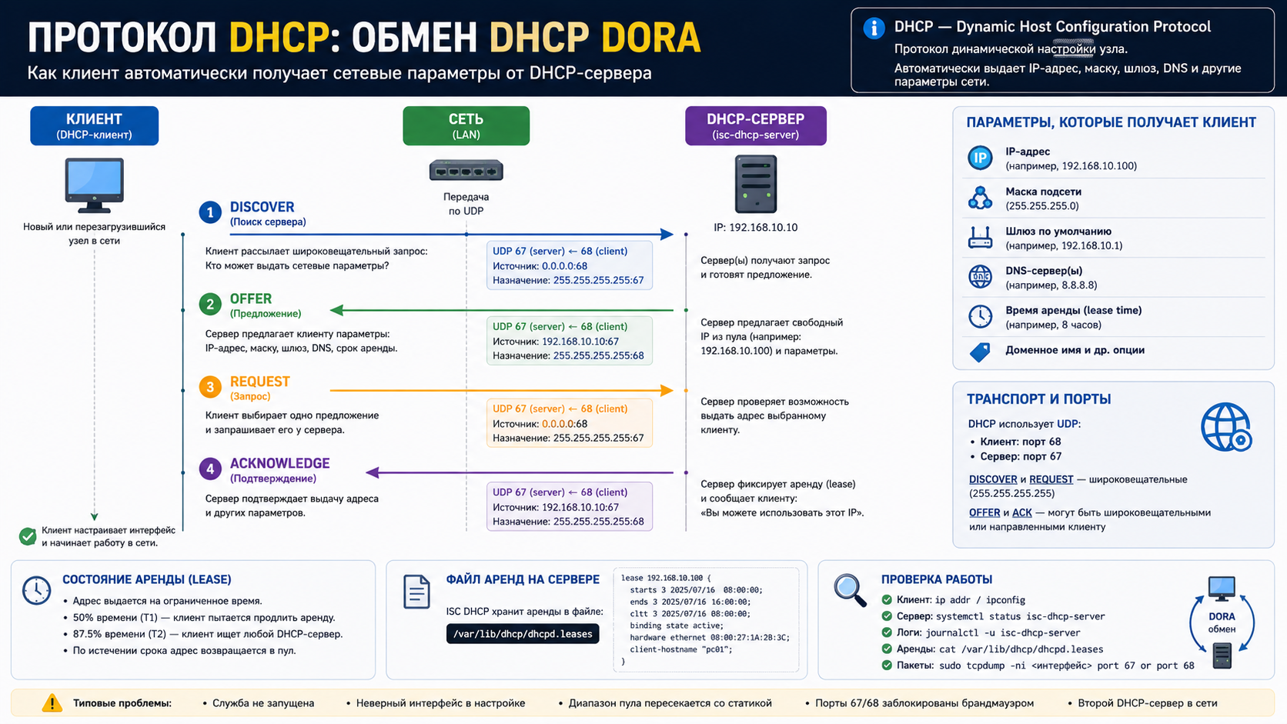
Схема: обмен DHCP DORA

Slide 7
2. Анатомия адресного плана: Pool, Lease и Options
При проектировании DHCP-сервера подсеть логически делится на динамическую и статическую части:
DHCP Pool (Range) — диапазон IP-адресов, динамически распределяемый сервером (например, .100 – .200).
Вне пула оставляют адреса для шлюзов, принтеров и серверов.

Slide 8
DHCP Options — дополнительные параметры, передаваемые клиенту для полноценной работы в сети (основной шлюз, DNS-серверы, локальный домен поиска).
Lease Time — срок аренды IP-адреса. По истечении 50% времени аренды клиент запрашивает продление. Короткая аренда (минуты/часы) нужна в Wi-Fi зонах, длинная (дни/недели) — в фиксированных офисных сетях.

Slide 9
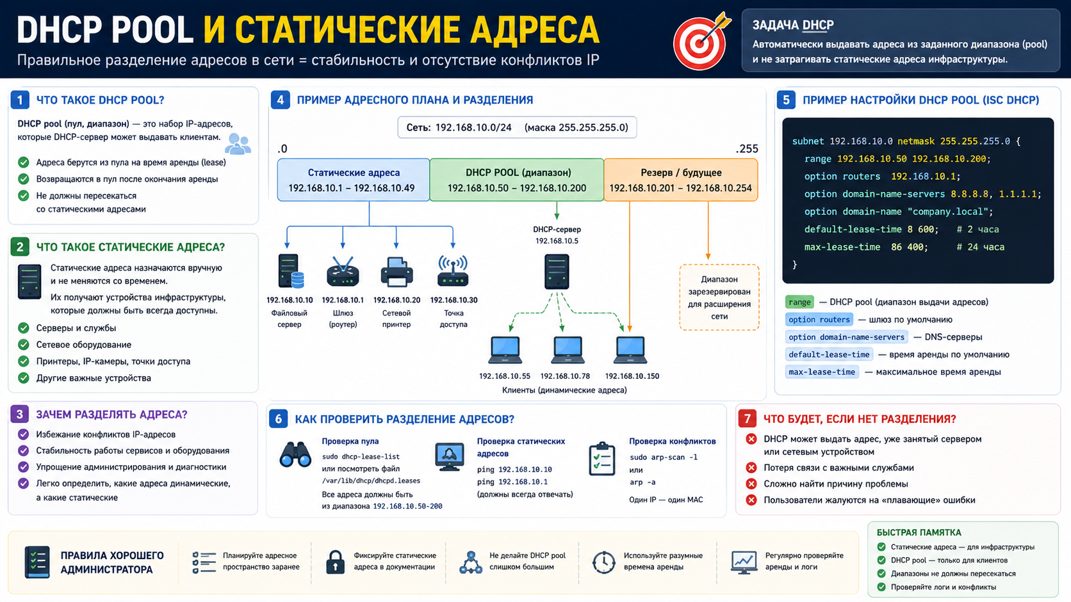
Схема: DHCP pool и статические адреса

Slide 10
3. Reservation: резервирование адресов по MAC
Резервирование (Reservation) — явное сопоставление физического MAC-адреса сетевого адаптера клиента с конкретным IP-адресом.
Зачем это нужно? Устройство (например, сетевой принтер, локальный файловый сервер или хост преподавателя) должно иметь строго постоянный IP-адрес.

Slide 11
Преимущество перед статикой на хосте:
Администратор продолжает централизованно управлять всей сетью из одного места.
Если поменяется адрес DNS, его не придется перенастраивать вручную на принтере — достаточно изменить DHCP Options на сервере.

Slide 12
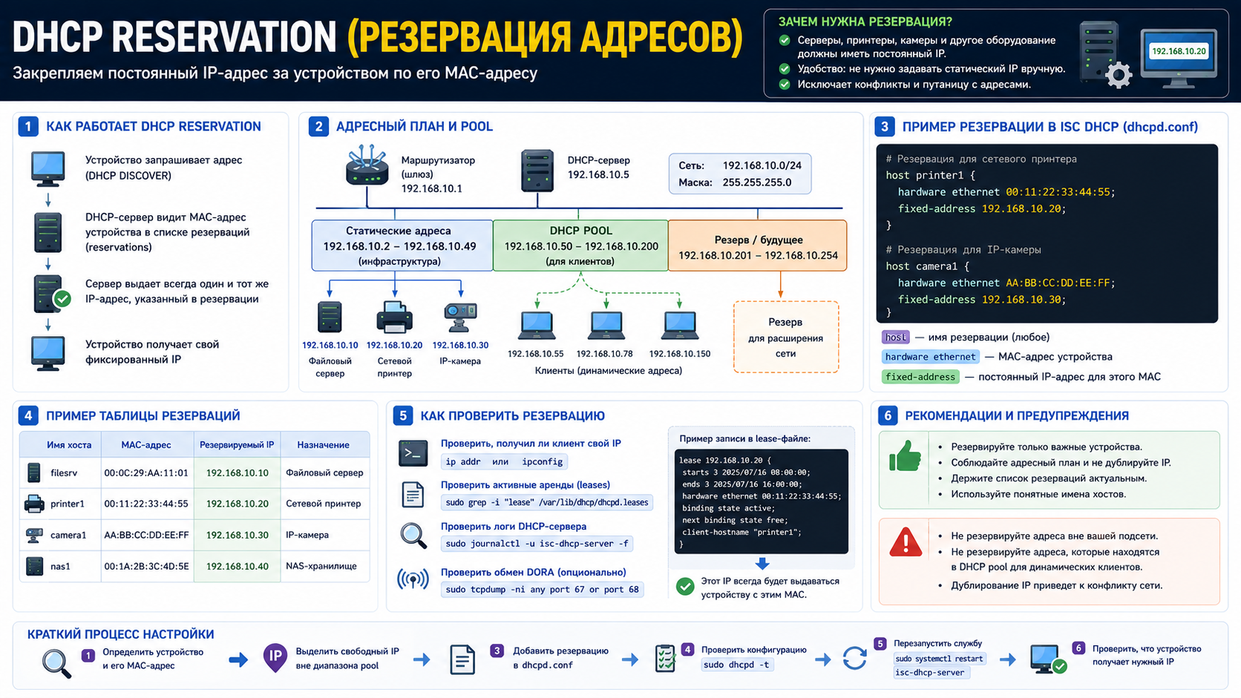
Схема: DHCP reservation

Slide 13
4. Ограничение L2: Почему DHCP не работает без Relay?
Проблема: Первичные запросы DHCP Discover отправляются на широковещательный адрес L2 (FF:FF:FF:FF:FF:FF). По умолчанию маршрутизаторы не пропускают бродкаст-трафик между подсетями (VLAN).
Без дополнительных настроек один DHCP-сервер может обслуживать клиентов только своего широковещательного сегмента.

Slide 14
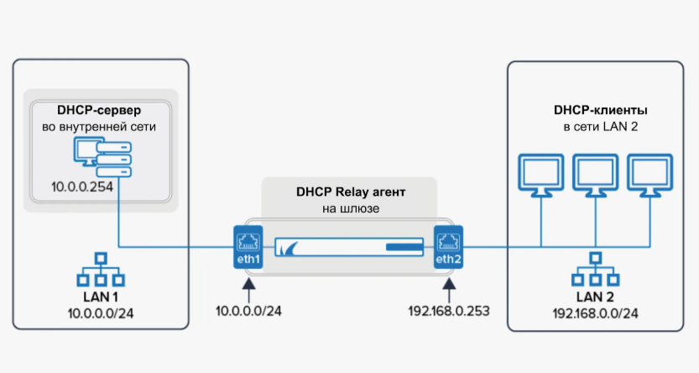

Slide 15
Решение: Использование агента ретрансляции (DHCP Relay). Он перехватывает бродкаст от клиента, упаковывает его в юникаст-пакет (Unicast) и пересылает напрямую DHCP-серверу в другую подсеть.
В рамках простых лабораторных работ мы предполагаем, что клиент и сервер находятся строго в одном L2-сегменте (одной виртуальной сети).

Slide 16
5. Файловая структура и конфигурация ISC DHCP Server
В современных дистрибутивах Linux (Debian, Ubuntu) служба настраивается через два ключевых файла:
`/etc/default/isc-dhcp-server` — определяет, на каких именно физических интерфейсах сервер будет ожидать запросы (например, `INTERFACESv4="ens33"`). Предотвращает случайную выдачу адресов в сторону провайдера.
`/etc/dhcp/dhcpd.conf` — главный конфигурационный файл, описывающий пулы, опции глобального уровня и настройки резервирования.
Внимание: Ошибки синтаксиса (например, пропущенная точка с запятой `;` в конце строки) полностью блокируют запуск службы.

Slide 17
5. Файловая структура и конфигурация ISC DHCP Server
В современных дистрибутивах Linux (Debian, Ubuntu) служба настраивается через два ключевых файла:
/etc/default/isc-dhcp-server — определяет, на каких именно физических интерфейсах сервер будет ожидать запросы (например, `INTERFACESv4="ens33"`). Предотвращает случайную выдачу адресов в сторону провайдера.
/etc/dhcp/dhcpd.conf — главный конфигурационный файл, описывающий пулы, опции глобального уровня и настройки резервирования.
Внимание: Ошибки синтаксиса (например, пропущенная точка с запятой `;` в конце строки) полностью блокируют запуск службы.

Slide 18
6. Пример конфигурации /etc/dhcp/dhcpd.conf
# Глобальные опции (применяются ко всем подсетям)
option domain-name "company.local";
option domain-name-servers 192.168.10.10, 8.8.8.8;
default-lease-time 600; # 10 минут
max-lease-time 7200; # 2 часа
# Описание обслуживаемой подсети и динамического пула
subnet 192.168.10.0 netmask 255.255.255.0 {
range 192.168.10.100 192.168.10.150;
option routers 192.168.10.1; # Основной шлюз
}
# Описание статического резервирования
host office-printer {
hardware ethernet 08:00:27:aa:bb:cc;
fixed-address 192.168.10.50;
}

Slide 19
7. Жизненный цикл службы: Команды управления
Установка пакета в Debian/Ubuntu:
sudo apt update && sudo apt install isc-dhcp-server -y
Проверка синтаксиса конфигурационного файла перед перезапуском:
sudo dhcpd -t -cf /etc/dhcp/dhcpd.conf
Перезапуск службы для применения изменений:
sudo systemctl restart isc-dhcp-server
Просмотр статуса и логов реального времени:
sudo systemctl status isc-dhcp-server
sudo journalctl -u isc-dhcp-server -f

Slide 20
8. Диагностика на стороне сервера и ведение логов
Вся история аренды динамических адресов регистрируется в текстовой базе данных на сервере:
Файл /var/lib/dhcp/dhcpd.leases хранит текущие активные аренды, включая MAC-адреса клиентов, имя хоста и время завершения аренды.

Slide 21
Поиск активных аренд по MAC-адресу или имени в файле:
cat /var/lib/dhcp/dhcpd.leases или grep -n "hardware ethernet" /var/lib/dhcp/dhcpd.leases
Мониторинг транзакций DORA в системном журнале: Служба логирует каждое событие (DHCPDISCOVER, DHCPOFFER, DHCPREQUEST, DHCPACK) с указанием MAC и назначенного IP. Для просмотра используйте:
sudo tail -n 50 /var/log/syslog` или `journalctl -u isc-dhcp-server

Slide 22
9. Диагностика на стороне клиента и анализ трафика
Проверка на клиенте Linux:
* `ip addr show` — убедиться, что адрес получен и соответствует пулу.
* `ip route show default` — проверить корректность назначения шлюза.
* `resolvectl status` или `cat /etc/resolv.conf` — проверка назначения DNS.
* `sudo dhclient -r && sudo dhclient` — принудительный сброс и повторный запрос адреса.
Глубокий анализ (Сниффинг трафика) на сервере:
Если клиент не получает адрес, проверьте, доходят ли широковещательные пакеты до интерфейса сервера с помощью tcpdump (порты UDP 67 и 68):
`sudo tcpdump -ni ens33 port 67 or port 68 -vv`

Slide 23
9. Диагностика на стороне клиента и анализ трафика
Проверка на клиенте Linux:
ip addr show — убедиться, что адрес получен и соответствует пулу.
ip route show default — проверить корректность назначения шлюза.
resolvectl status или cat /etc/resolv.conf — проверка назначения DNS.
sudo dhclient -r && sudo dhclient — принудительный сброс и повторный запрос адреса.
Глубокий анализ (Сниффинг трафика) на сервере: Если клиент не получает адрес, проверьте, доходят ли широковещательные пакеты до интерфейса сервера с помощью tcpdump (порты UDP 67 и 68):
sudo tcpdump -ni ens33 port 67 or port 68 -vv

Slide 24
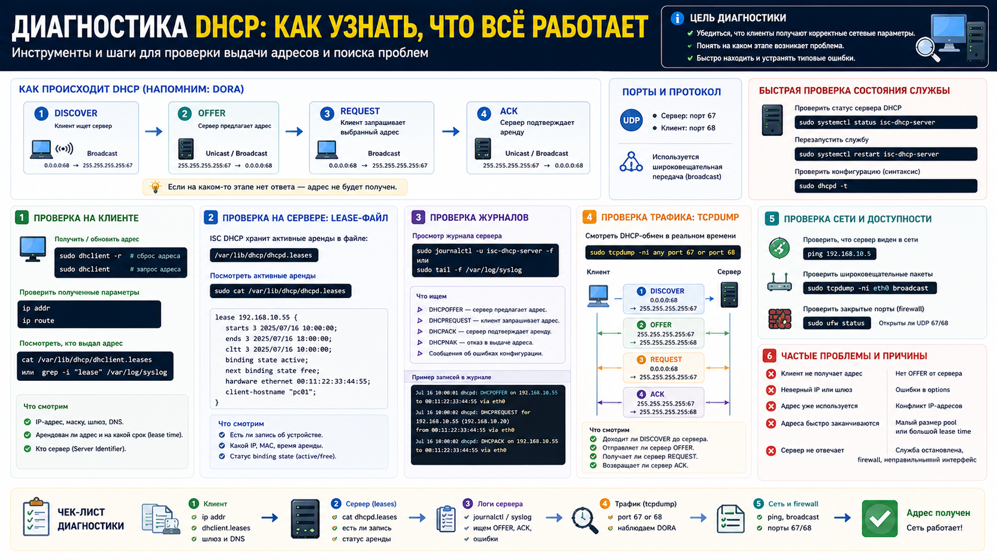
Схема: алгоритм диагностики DHCP

Slide 25
Итоги: Зачем предприятию служба DHCP?
Полная автоматизация: Избавляет администратора от ручной настройки IP-адресов на сотнях и тысячах рабочих станций.
Исключение конфликтов (Human Error): Сервер строго контролирует выдачу адресов, полностью исключая дублирование IP в сети и опечатки в масках или шлюзах.
Эффективность адресного пространства: Благодаря механизму аренды (Lease), временно отключившиеся устройства освобождают свои IP-адреса для новых клиентов. Это критически важно в средах с высокой ротацией (Wi-Fi зоны, гостевые сети).
Централизация изменений: Если в компании меняется адрес DNS-сервера или шлюза, администратор меняет одну строчку в `dhcpd.conf` на сервере, а не обходит все компьютеры в офисе вручную.

Slide 26
Контрольные вопросы:
1. Опишите назначение каждого этапа транзакции DORA. Что происходит, если на этапе Request клиент не получает Ack?
2. В чем разница между резервированием адреса на DHCP-сервере и статической конфигурацией IP-адреса непосредственно на самом хосте?
3. Почему после любых изменений в файле `dhcpd.conf` служба не обновляет настройки на клиентах мгновенно?
4. С помощью каких утилит можно перехватить и проанализировать DHCP-трафик на сетевом интерфейсе?
5. Что произойдет, если в одной локальной сети физически окажутся два активных DHCP-сервера с разными пулами адресов?

